Slide 1


Slide 2
Incontinence urinaire
Ariane CORTESSE
Service d’urologie
Hôpital Saint Louis
Hôpital des Diaconesses
(Paris)

Slide 3
Incontinence urinaire définition
« toute perte involontaire d’urine objectivement démontrable et constituant un problème social ou d’hygiène »¹
Mécanisme et circonstances de survenue des fuites
^{Facteurs favorisants}
^{Sévérité, fréquence}
Impact social, hygiénique et sur la qualité de vie
Notion de demande médicale du patient
1 ABRAMS. The standardisation of terminology of lower urinary tract function. Report of ICS. Neurourol.Urodyn.,2002,21,167-1

Slide 4
Incontinence urinaire
Classification
Incontinence urinaire d’effort
Incontinence urinaire par urgenturie : fuite accompagnée ou immédiatement précédée par une urgenturie.
3. Incontinence mixte

Slide 5
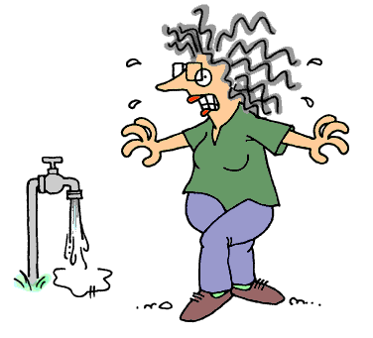
Urgenturie ("Urgency ")
= urgence mictionnelle
Envie soudaine, impérieuse et irrépressible d’uriner, difficile ou impossible de différer
Besoin anormal par sa brutalité et
son intensité
peut s’accompagner d’une fuite d’urine de petit volume jusqu’à une fuite abondante avec miction complète
Haab F: Terminologie des troubles fonctionnels du bas appareil
Adaptation française de l’ICS. Prog Urol, 2004;14:1103-1111

Slide 6
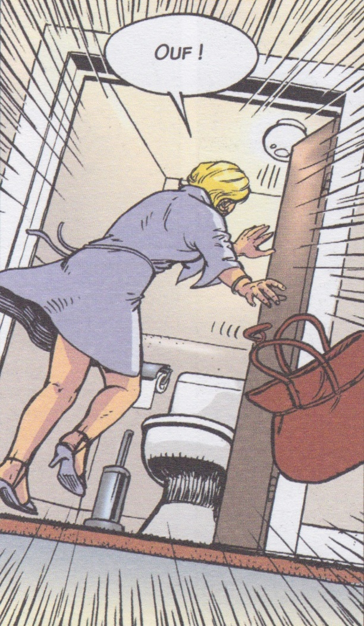
Urgenturie
Différente du besoin normal qui devient progressivement pressant
Souvent associée à une pollakiurie et nycturie
Syndrome d’hyperactivité vésicale (HAV)

Slide 7
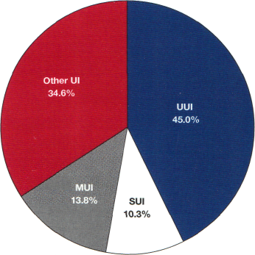
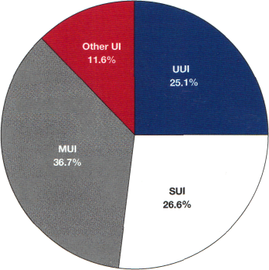
Prévalence des différents types d’Incontinence urinaire
Homme
Femme
Coyne KS, The impact of overactive bladder, incontinence . BJU int 2008;101:1388-1395

Slide 8
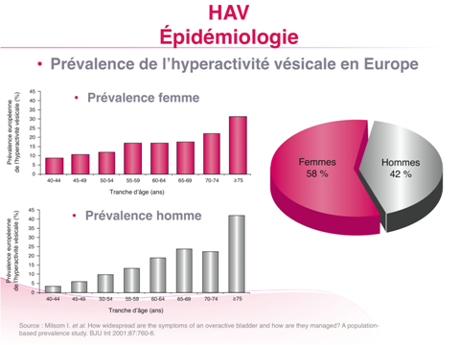
Epidémiologie chez la femme
Prévalence de l’incontinence : 10 à 58 %

Slide 9
Epidémiologie chez la femme
Trouble généralement sous-évalué : 2 millions
Augmente avec l'âge
Réseau Sentinelles (étude 2007) : Prise en charge insuffisante
Coût estimé : 2% du budget de la santé

Slide 10
Bilan initial : quantifier et qualifier
Interrogatoire
nombre de fuites par mois, semaine, jour
nombre de protections par jour
quantité : qq gouttes, vidange vésicale
gène sociale, dans le sport
qualité de vie : Ditrovie ou Contilife
Catalogue mictionnel sur 3 jours : fréquence des mictions, des fuites urinaires, prise de conscience

Slide 11
Bilan initial : Diagnostic
Niveau 1 : Investigations de base :
  Examen clinique : (pelvien, neuro)
  BU (ECBU)
  Echographie : tumeur de vessie, calcul, résidu postmictionnel
Niveau 2 :
  Cystoscopie, Cytodiagnostic urinaire
Niveau 3 :
  Bilan urodynamique, IRM
  Selon l’ANAES Recommandations professionnelles en mai 2003. Prise en charge de l’incontinence urinaire chez la femme en médecine générale.

Slide 12
La face cachée…
Diagnostic méconnu
Quand le patient signale ses symptômes au médecin :
  Antibiothérapie : 30%
  Parole rassurante : 30%
  Diagnostic d’HAV évoqué : 30%
  Dallosso et al Public Health Nutr,2004

Slide 13
Impact sur la qualité de la vie
    Témoins HAV
    Dépression 3% 11%
    Soucis prof 12% 24%
    Tr sexuels 2% 15%
    Coyne et al EPIC study BJU 101: 1388

Slide 14
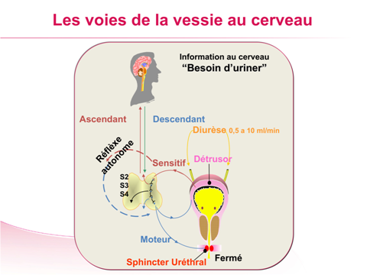
schéma mictionnel : 2 parties
1. périphérique et médullaire réflexe assurant automatiquement les mécanismes de continence et de miction
2. cérébrale cognitive
intégrant et adaptant la miction selon l’environnement et les conditions sociales de l’individu

Slide 15
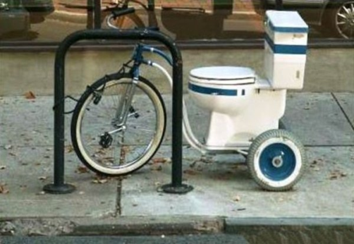


Urgenturie : un handicap social
?

Slide 16
Les médicaments de l’urgenturie
Dr Véronique Phé
Service d’Urologie
Hôpital Pitié-Salpêtrière
Paris

Slide 17
Recommandations-Prise en charge initiale
Histoire
Incontinence urinaire/Urgenturie
Hématurie
Incontinence urinaire récidivée
Douleur
Infections urinaires récidivantes
Prolapsus
Antécédent d’irradiation
Masse pelvienne
Atcd chirurgie urologique
Signes neurologiques
Dysurie
Général
Symptômes urinaires (catalogue mictionnel)
Qualité de vie et motivation pour le traitement
Examen clinique: abdominal, pelvien, périnéal
Test à la toux
Bandelette urinaire→ en cas d’infection, traiter et réévaluer
Statut hormonal
État du plancher périnéal
Résidu post mictionnel
Examen clinique
Diagnostic
Hyperactivité vésicale
Urgenturie/Incontinence
Prise en charge
Rééducation, mesures diététiques, mictions programmées
Anticholinergiques
Echec
Abrams et al, 2010
PRISE EN CHARGE SPECIALISEE
Notes:
Le premier message à faire passer aux patients est qu’ Il existe aussi des traitements
Mais avant de prescrire, une évaluation très précise des symptômes est nécessaire afin de détecter des signes qui incitent à une exploration urologique plus poussée.
L’urgenturie est une affaire de spécialistes. En effet, il est primordial de recueillir de manière précise l’histoire des symptômes afin de détecter des signes qui doivent inciter à réaliser un bilan plus poussé.
Par exemple incontinence urinaire avec hématurie➔ polype de vessie
Les recommandations actuelles: La meilleure façon d’atténuer les symptômes consiste à combiner un traitement médicamenteux et certaines des méthodes
non médicamenteuses. La chirurgie est envisagée en dernier recours, lorsque toutes les autres options thérapeutiques ont échoué

Slide 18
Prise en charge éducative ou comportementale
Rééducation
Après étude du catalogue mictionnel
Modification du comportement des patients et des habitudes de vie
  Gestion de la diurèse
  Limiter le thé et le café
  Arrêt du tabac
  Perte de poids
Prise en charge de la constipation
Rééducation de la vessie: établissement d’un horaire pour les mictions
Exercices de renforcement des muscles du périnée et du sphincter strié
Notes:
Modifier son mode de vie est généralement la première chose à faire pour traiter une hyperactivité vésicale, car cette mesure non invasive présente peu de risques d’effets indésirables et donne souvent des résultats positifs On pourra modifier le comportement des patientes en leur apprenant à gérer leur diurèse. Il faut limiter le thé et le café qui augmentent les urgenturies mais probablement pas leur effet
diurétique. Enfin, il faut prendre en charge la constipation qui est un facteur irritatif supplémentaire.
Parmi les nombreux réflexes qui contrôlent notre système vésicosphinctérien, il en existe un que l’on pourra utiliser dans la prise en charge de l’hyperactivité vésicale. Par l’intermédiaire de ce réflexe, grâce à la contraction du sphincter strié, on pourra inhiber les contractions vésicales, diminuer l’intensité du besoin impérieux et différer le moment d’aller aux toilettes. Donc, après un travail de renforcement sphinctérien, on apprendra aux patientes à repérer le moment où démarre le besoin impérieux, pour immédiatement mettre en route une contraction périnéale qui va inhiber le besoin urgent
Electrostimulation à basse fréquence

Slide 19
Les Anticholinergiques
Notes:
Les anticholinergiques sont le traitement de première intention de l’hyperactivité vésicale proprement dite.

Slide 20
Anticholinergiques-Mécanismes d’action
Récepteurs muscariniques à l’acétylcholine
  De la paroi vésicale =muqueuse vésicale = lieu de génèse et de régulation du message responsable de la sensation de besoin.
  Du muscle vésical= contraction musculaire
Anticholinergiques = antimuscariniques
  Blocage des récepteurs muscariniques à l’acétylcholine
  ⬇ intensité des messages neurologiques envoyés depuis la paroi vésicale jusqu’au cortex cérébral pour l’informer du degré de remplissage de la vessie
  Pendant la phase de remplissage vésical
      Diminution urgence
      Augmentation de la capacité vésicale
  Peu d’effet sur la contraction du muscle vésical pendant la miction
Notes:
La paroi vésicale =muqueuse vésicale (couche interne de la vessie) est le lieu de genése et de regulation du message responsable de la sensation de besoin.
Dans cette paroi, il existe des récepteurs muscariniques à l’acétylcholine.
La contraction de la vessie est sous la dépendance de récepteurs, dénommés récepteurs muscariniques, contenus dans le muscle de la paroi vésicale.
La contraction du muscle vésical se produit lorsqu’une molécule dénommée acétylcholine, libérée par des neurones, et transmise à la vessie via le nerf parasympathique, se fixe au niveau des récepteurs muscariniques.
C'est donc ce mécanisme qui engendre la contraction du muscle de la vessie et les mictions.
Les anticholinergiques, encore appelés antimuscariniques agissent en entrant en compétition avec les récepteurs muscariniques à l’acétylcholine
Ils diminuent ainsi l’intensité des messages neurologiques envoyés depuis la paroi vésicale jusqu’au cortex cérébral pour l’informer de la progression de la distension vésicale, donc de celle du stockage urinaire. La sensation d’urgence est ainsi retardée et la capacité vésicale augmentée.
Aux doses usuelles, les anticholinergiques ont un effet mineur sur la contraction mictionnelle du detrusor. ACh : acétylcholine ; N : nicotinique ; P : récepteur purinergique (P2X3, P2Y).

Slide 21
Anticholinergiques-Efficacité
Nombreuses études ont confirmé leur efficacité versus placebo (p<0,01)
  ⬇nombre d’épisodes d’incontinence/j (-0,7/j) et par urgenturie (-2,25/j)
  ⬇nombre d’épisodes d’urgenturie (-0,9 épisodes/j)
  ⬇nombre de mictions/j (-1,59 mictions/j)
  ⬇nombre de mictions/nuit (-0,24/nuit)
  Amplitude de l’effet modeste avec effet placebo pouvant atteindre 41%
Contre indications: glaucome par fermeture d’angle, rétention urinaire, myasthénie
Grossesse: aucun anticholinergique n’est recommandé
Insuffisance rénale/hépatique: adaptation posologie et surveillance
Caremel et al, Prog Urol 2013
Notes:
Sept molécules sont commercialisées dans le monde pour traiter l’hyperactivité vésicale (oxybutinine, toltérodine, propivérine, chlorure de trospium, darifénacine, soliféna- cine, fésotérodine), 5ont l’AMM en France, on associe le flavoxate, bien qu’il soit dépourvu d’une action anticholi- nergique aux doses thérapeutiques (Tableau 1).
Nombreuses études ont confirmé leur efficacité
Diminution du nmbre d’épisodes d’incontinence/j et par urgenturie
Diminution du nombre de mction/jour
Dimunition du nombre de mictions/nuit
Amplitude de l’effet modeste avec effet placebo pouvant atteindre 41%
Efficacité insuffisante
Abandon en raison des effeis indésirables: seulement 36% des patients continuent le traitement à 1 an
Critères de jugement objectifs faiblement corréles avec l’impression d’amélioration ou de guérison
Difficile de comparer sur méta analyses
Car nombres de mictions/j
Hétérogénéité des érudes
Biais de publication imprtant
La grande majorité des études ne portaient que sur les effets du traitement au terme de 12 semaines. Les essais cli- niques à moyen et long terme étaient réalisés le plus souvent en ouvert. Une prolongation de deux études randomisées (fésotérodine contre placebo) en ouvert a récemment été rapportée

Slide 22
Anticholinergiques-Effets indésirables
Fréquence | Type | Remarques: amplitude dose dépendante
Très fréquents (>10%) | Bouche sèche | 30%
Fréquents (1-10%) | Constipation | 2ème le +fréquent Oxybutinine, solifénacine, toltérodine, trospium+++ Pas le fésotérodine
 | Nausées, dyspepsie Troubles de l’accommodation | Idem placebo
 | Sècheresse oculaire Céphalées et vertiges Insomnie
Rares (0,1-1%) | Tachycardie, troubles cardiaques | Allongement du QT
 | Fatigue, somnolence
 | ⬆enzymes hépatiques
 | Confusion mentale | Sous évaluée chez les personnes âgées Liée au passage de la BHE et polymédication anticholinergique
 | Rétention urinaire | Sous évaluée chez les personnes âgées ⬆ Avec l’âge
Abrams et al, 1998
Notes:
Les effets secondaires des anticholinergiques sont communs à tous les médicaments de cette classe thérapeutique. Ils sont dus à l’action des anticholinergiques sur les récep- teurs muscariniques situés dans tout l’organisme. Tous les anticholinergiques provoquaient jusqu’à deux fois plus d’effets secondaires que le placebo pour Chapple et
Oxybutinine: plus d’effets secondaire
Trospium: moins d’effets secondaires
Attention hypotension orthostatique chez le parkinson

Slide 23
Anticholinergiques-Les questions en suspens
  Quel anticholinergique? Pas d’argument pour la supériorité́ d’un agent par rapport à un autre
Effets à long terme?
  Fort taux d’échappement rapporté dans travaux ouverts (48%)
  Pas de données sur maintien d’efficacité après arrêt du traitement
  Dose minimale efficace pour maintien de l’efficacité
Quelle évaluation de la satisfaction?
Quels facteurs pronostiques de réponse au traitement?
  Sexe, âge, ethnie
  Terrain urologique (notamment en cas d’incontinence urinaire d’effort associée chez la femme)
  lntensité des symptômes à la phase initiale
  Comorbidités et traitements associés
Effets indésirables
Efficacité
Notes:
Les nombreux essais thérapeutiques disponibles concer- nant les anticholinergiques comparaient une formulation particulière (déterminée par son dosage, sa galénique et sa pharmacodynamique) tantôt au placebo, tantôt à une autre formulation, dans des études comparatives à deux, trois ou quatre bras. De fait, il n’existait pas de comparaison deux à deux des différentes présentations selon toutes les combi- naisons possibles dans la littérature.
D’un point de vue théorique, le compromis permettant de prescrire l’anticholinergique idéal repose sur une efficacité optimale, associée à des effets secondaires les plus faibles possibles.
Abandon en raison des effeis indésirables: seulement 36% des patients continuent le traitement à 1 an
➔ Critères de jugement objectifs faiblement corréles avec l’impression d’amélioration ou de guérison
Aucun antimuscarinique n’est supérieur aux autre

Slide 24

Anticholinergiques-Les questions en suspens
Peser le rapport bénéfice - risque
Effets indésirables
Efficacité
Notes:
Les nombreux essais thérapeutiques disponibles concer- nant les anticholinergiques comparaient une formulation particulière (déterminée par son dosage, sa galénique et sa pharmacodynamique) tantôt au placebo, tantôt à une autre formulation, dans des études comparatives à deux, trois ou quatre bras. De fait, il n’existait pas de comparaison deux à deux des différentes présentations selon toutes les combi- naisons possibles dans la littérature.
D’un point de vue théorique, le compromis permettant de prescrire l’anticholinergique idéal repose sur une efficacité optimale, associée à des effets secondaires les plus faibles possibles.
Abandon en raison des effeis indésirables: seulement 36% des patients continuent le traitement à 1 an
➔ Critères de jugement objectifs faiblement corréles avec l’impression d’amélioration ou de guérison
Aucun antimuscarinique n’est supérieur aux autre

Slide 25
Anticholinergiques-Les questions en suspens
Que faire en cas d’échec?
  Augmenter les posologies
  Changer d’anticholinergique
  Associer les anticholinergiques
  Passer à un traitement non médicamenteux
Quelle définition de l’échec thérapeutique?➔ Identifier les causes
  Inefficacité ou efficacité insuffisante?
  Prescription correcte?
  Observance du traitement?
  Mauvaise tolérance?
    Seulement 36% des patients continuent le traitement à 1 an
  Bénéfices ≠ attentes: amélioration ≠ guérison

Slide 26
Mirabégron
Betmiga®
25mg, 50 mg

Slide 27
Mirabégron
AMM européenne obtenue en Décembre 2013
Non commercialisé en France
Coût?
Indication: traitement de l’hyperactivité vésicale de l’adulte
  Urgenturie: envie soudaine d’uriner
  Pollakiurie: besoin fréquent d’uriner
  Incontinence urinaire par urgenturie: fuite involontaire d’urine de la vessie lorsqu’on ressent une envie soudaine et pressante d’uriner
Prescription sur ordonnance

Slide 28
Mirabégron-Mécanisme d’action
Action pendant la phase de remplissage vésicale
Agoniste des récepteurs β3 adrénergiques
Inhibition des signaux afférents responsables de l’urgenturie
Inhibition des contractions spontanées du muscle vésical
➔ inhibition des messages provenant de la paroi vésicale en direction du cortex cérébral pendant la phase de remplissage de la vessie.
Peu/pas d’effet sur la contraction du muscle pendant la miction
Notes:
Dans cette paroi vésicale, il existe des récepteurs Béta 3 impliqués dans…
Le mirabégron va se fixer sur les récepteurs Béta 3 et interrompre les messages/signaux qui sont responsable de l’urgenturie
Représentés par le mirabegron, ils agissent en stimulant des récepteurs adrénergiques situés sous l’urothélium vésical, donc avec un mécanisme différent de celui des anticholinergiques, mais avec un résultat proche : inhibition des messages provenant de la paroi vésicale en direction du cortex cérébral pendant la phase de remplissage de la vessie.
De plus, il va provoquer un relachement du muscle vésical et réduire ainsi les contractions spontanées du muscle
En revanche, il existe pas/peu d’action sur la contraction du muscle de la vessie pendant la miction

Slide 29
Mirabégron-Efficacité
Trois études de phase III (3 mois à 12 mois)
Par rapport au placebo
   nombre de fuites urinaires (-0,55/j)
   nombre de mictions (-0,4/j)
   volume moyen par miction (-11,9mL)
   nombre de fuites par urgenturie (-0,40/j)
   nombre d’épisodes d’urgenturies (-0,64/j)
  meilleure satisfaction vis-à-vis du traitement (+0,76 point)
Résultats significatifs mais effets faibles par rapport au placebo malgré > 3000 patients

Slide 30
Mirabégron-Effets indésirables
Utilisation déconseillée
  Femme enceinte, allaitement
  HTA>180/110 mmHg
  IR terminale (DFG<15 ml/min)
  IH sévère (Stade C)
Fréquence | Effets secondaires
Fréquents >1% | Tachycardie (10%) HTA (10%) Infection urinaire (3%) Constipation (3%) Céphalées (3%) Catarrhe naso-pharyngé (3%)
Rares<1% | Palpitations, infections vaginales, dyspepsie, gastrite, arthralgies, prurit vulvo-vaginal, augmentation du taux sanguin des enzymes hématiques, éruption cutanée, arythmie cardiaque, troubles de la vision, fatigue, nausées
Très rares/exceptionnelles <1/1000 | Œdème palpébral, œdème labial, purpura, vascularite

Slide 31
Mirabégron
Interactions médicamenteuses à risque
Pourquoi le mirabégron a-t-il été approuvé?
Effets bénéfiques modestes mais comparables aux bénéfices d’autres médicaments autorisés pour cette indication
La plupart des effets indésirables sont comparables à ceux d’autres médicaments utilisés pour traiter le syndrome d'hyperactivité vésicale
Bé́néfices > risques

Slide 32
Mirabégron
Questions non résolues
Mirabégron versus anticholinergique?
Bithérapie mirabégron + anticholinergique?
Efficacité du mirabégron dans les sous-populations?
  Femmes
  Hommes avec et sans adénome de prostate
  Patients neurologiques
  Patients âgés
  Enfants

Slide 33
Incontinence par urgenturie
Les traitements alternatifs
Dr C. Tollon - Clinique Capio –Saint Jean languedoc - Toulouse

Slide 34

Les traitements alternatifs
Pour qui ?
A quel moment ?
Pourquoi ?
Notes:
hyperactivité vésicale idiopathique réfractaire.

Slide 35
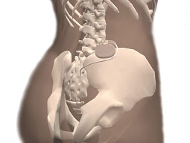
La neuromodulation des racines sacrés
25 ans de recul
Une technique simplifiée
Des résultats éprouvés

Slide 36
25 ans de recul
1988: travaux de Tanagho (San Francisco)
1995: diffusion et simplification
Oct 2002: remboursement conditionnel

Slide 37
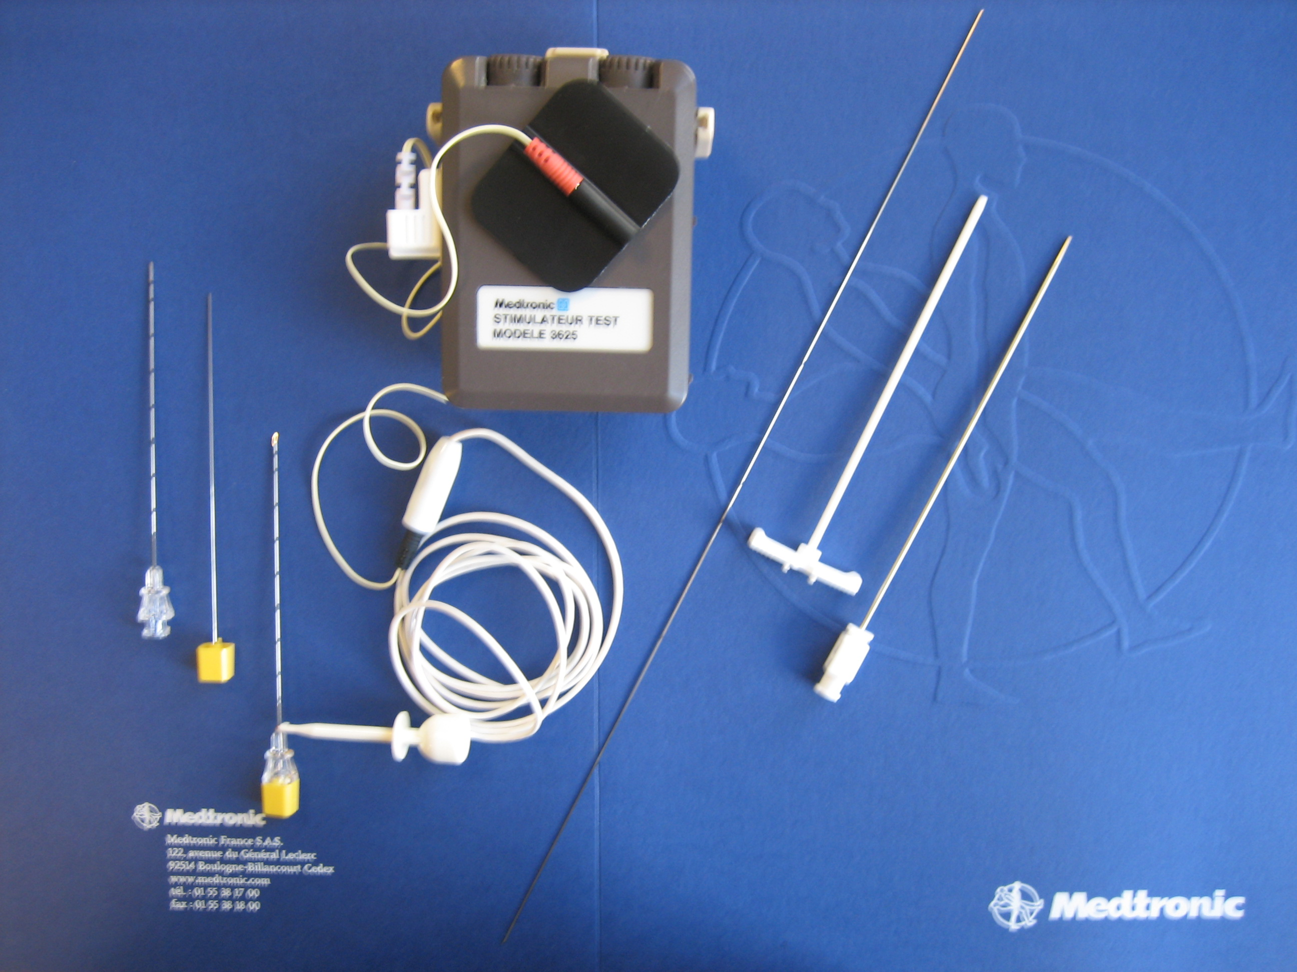
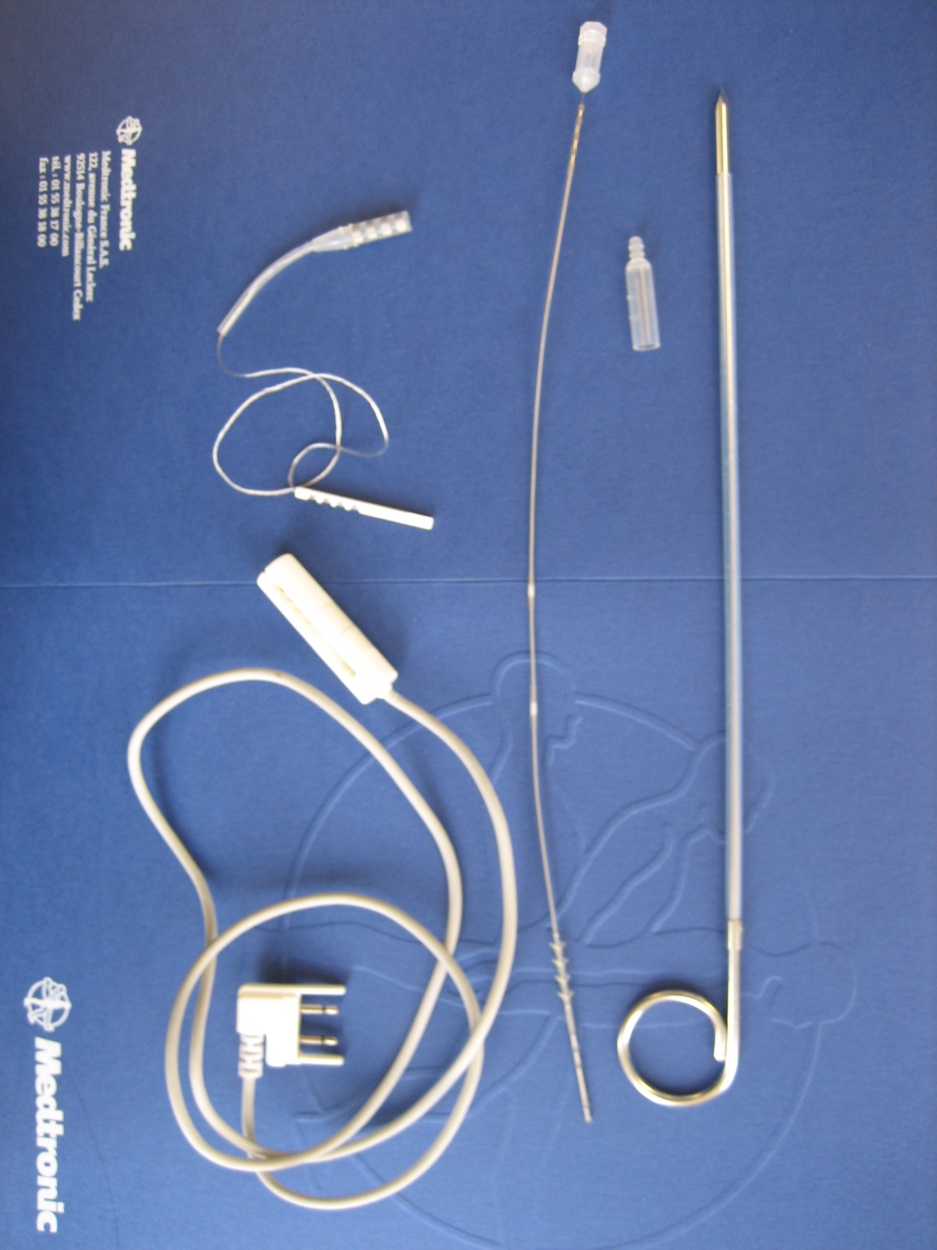
Une technique simplifiée
Phase de test

Slide 38
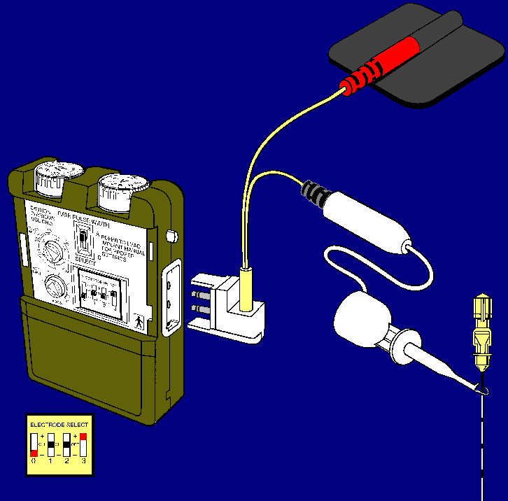
LE TEST DE STIMULATION (Phase Aiguë)
Matériel utilisé
Câble auxiliaire long
Electrode de
référence (+)
Stimulateur
externe
Câble patient
Aiguille pour
trou sacré
0- 3+

Slide 39
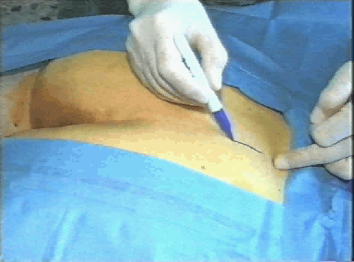
TEST DE STIMULATION
Trouver les repères osseux :
S2
S3
S4
Echancure sciatique
Epines illiaques postérieures

Slide 40
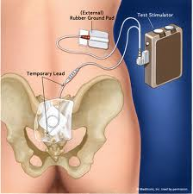

Slide 41
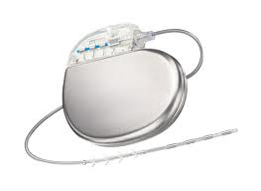
Une technique simplifiée
implantation

Slide 42
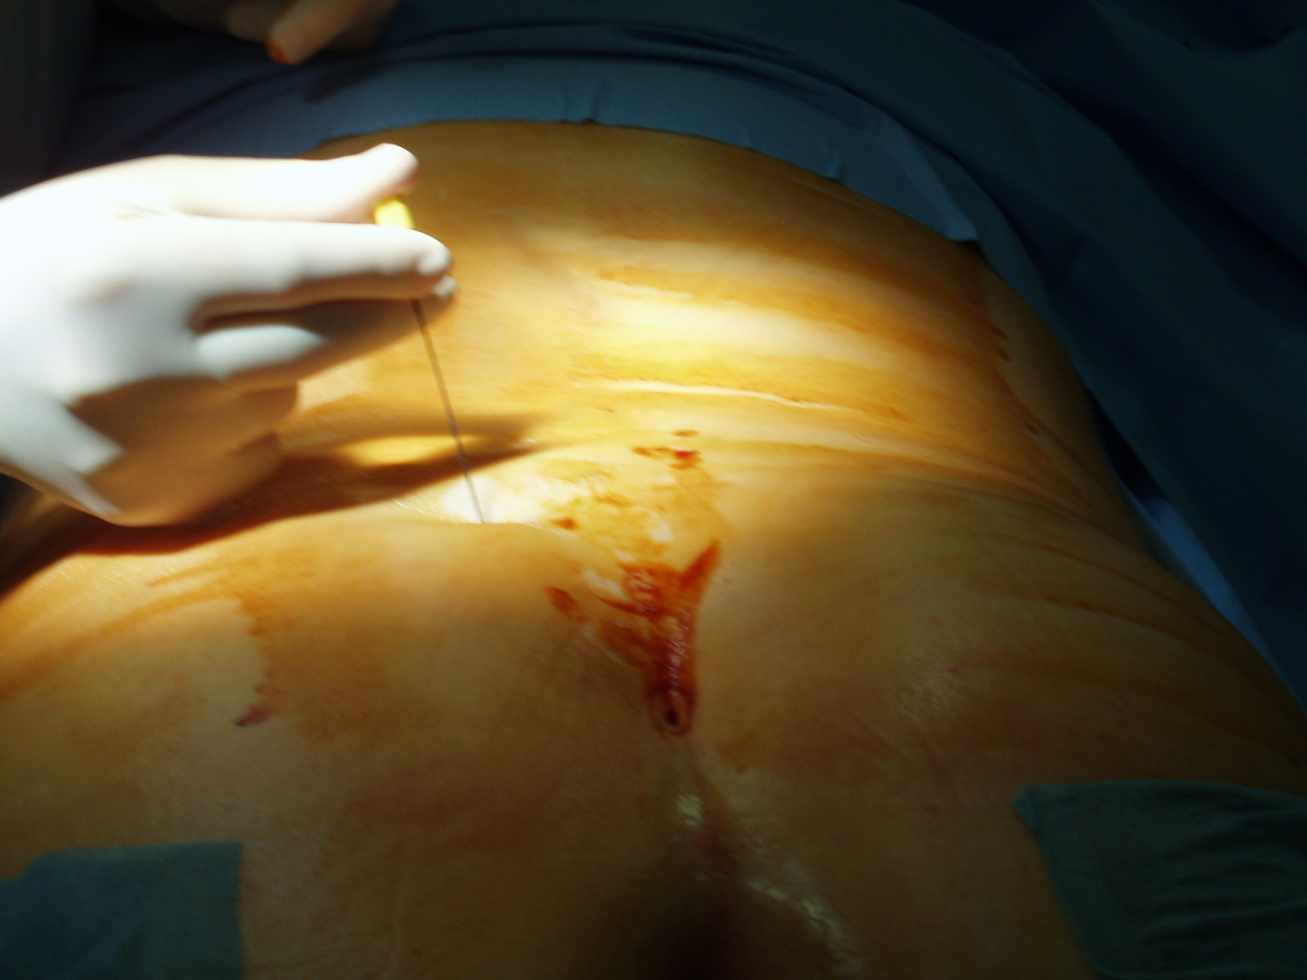
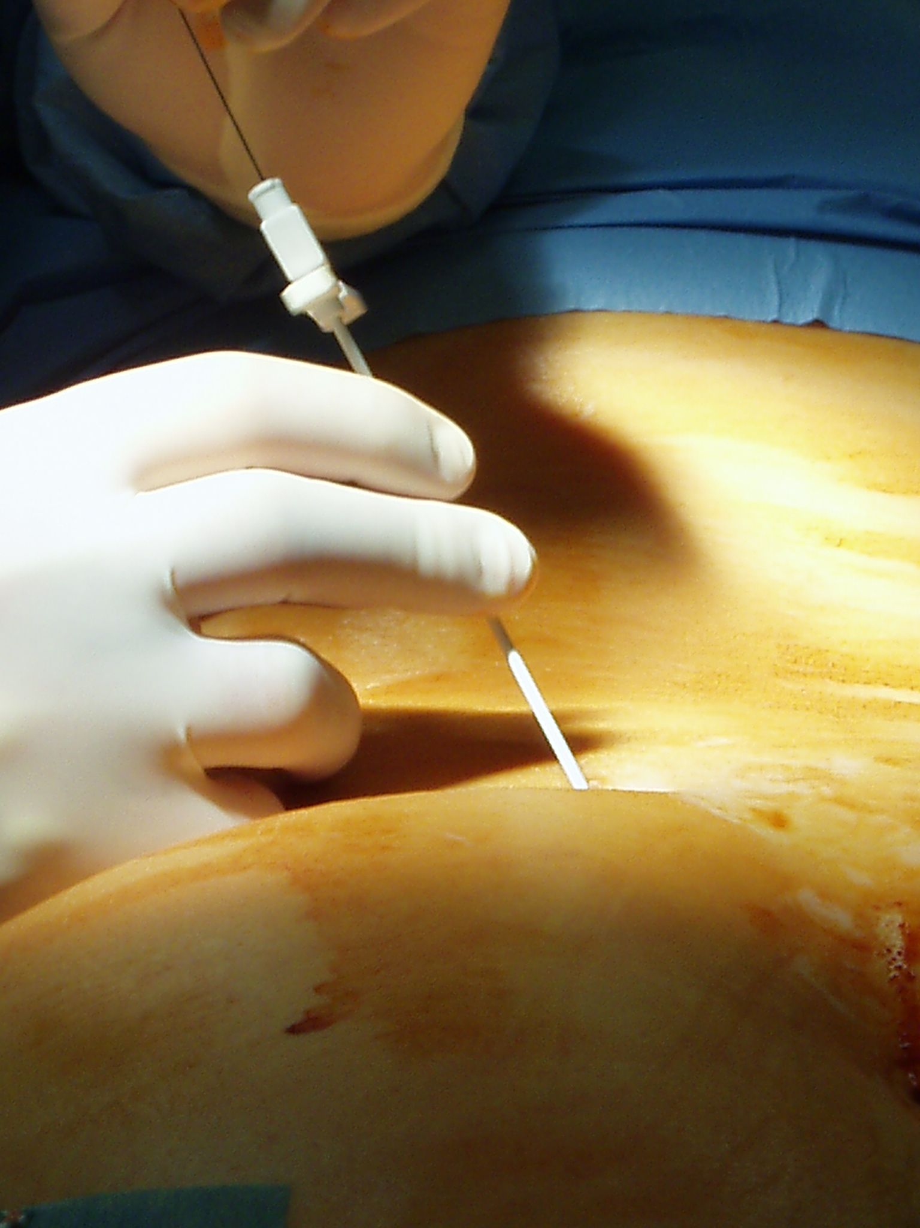
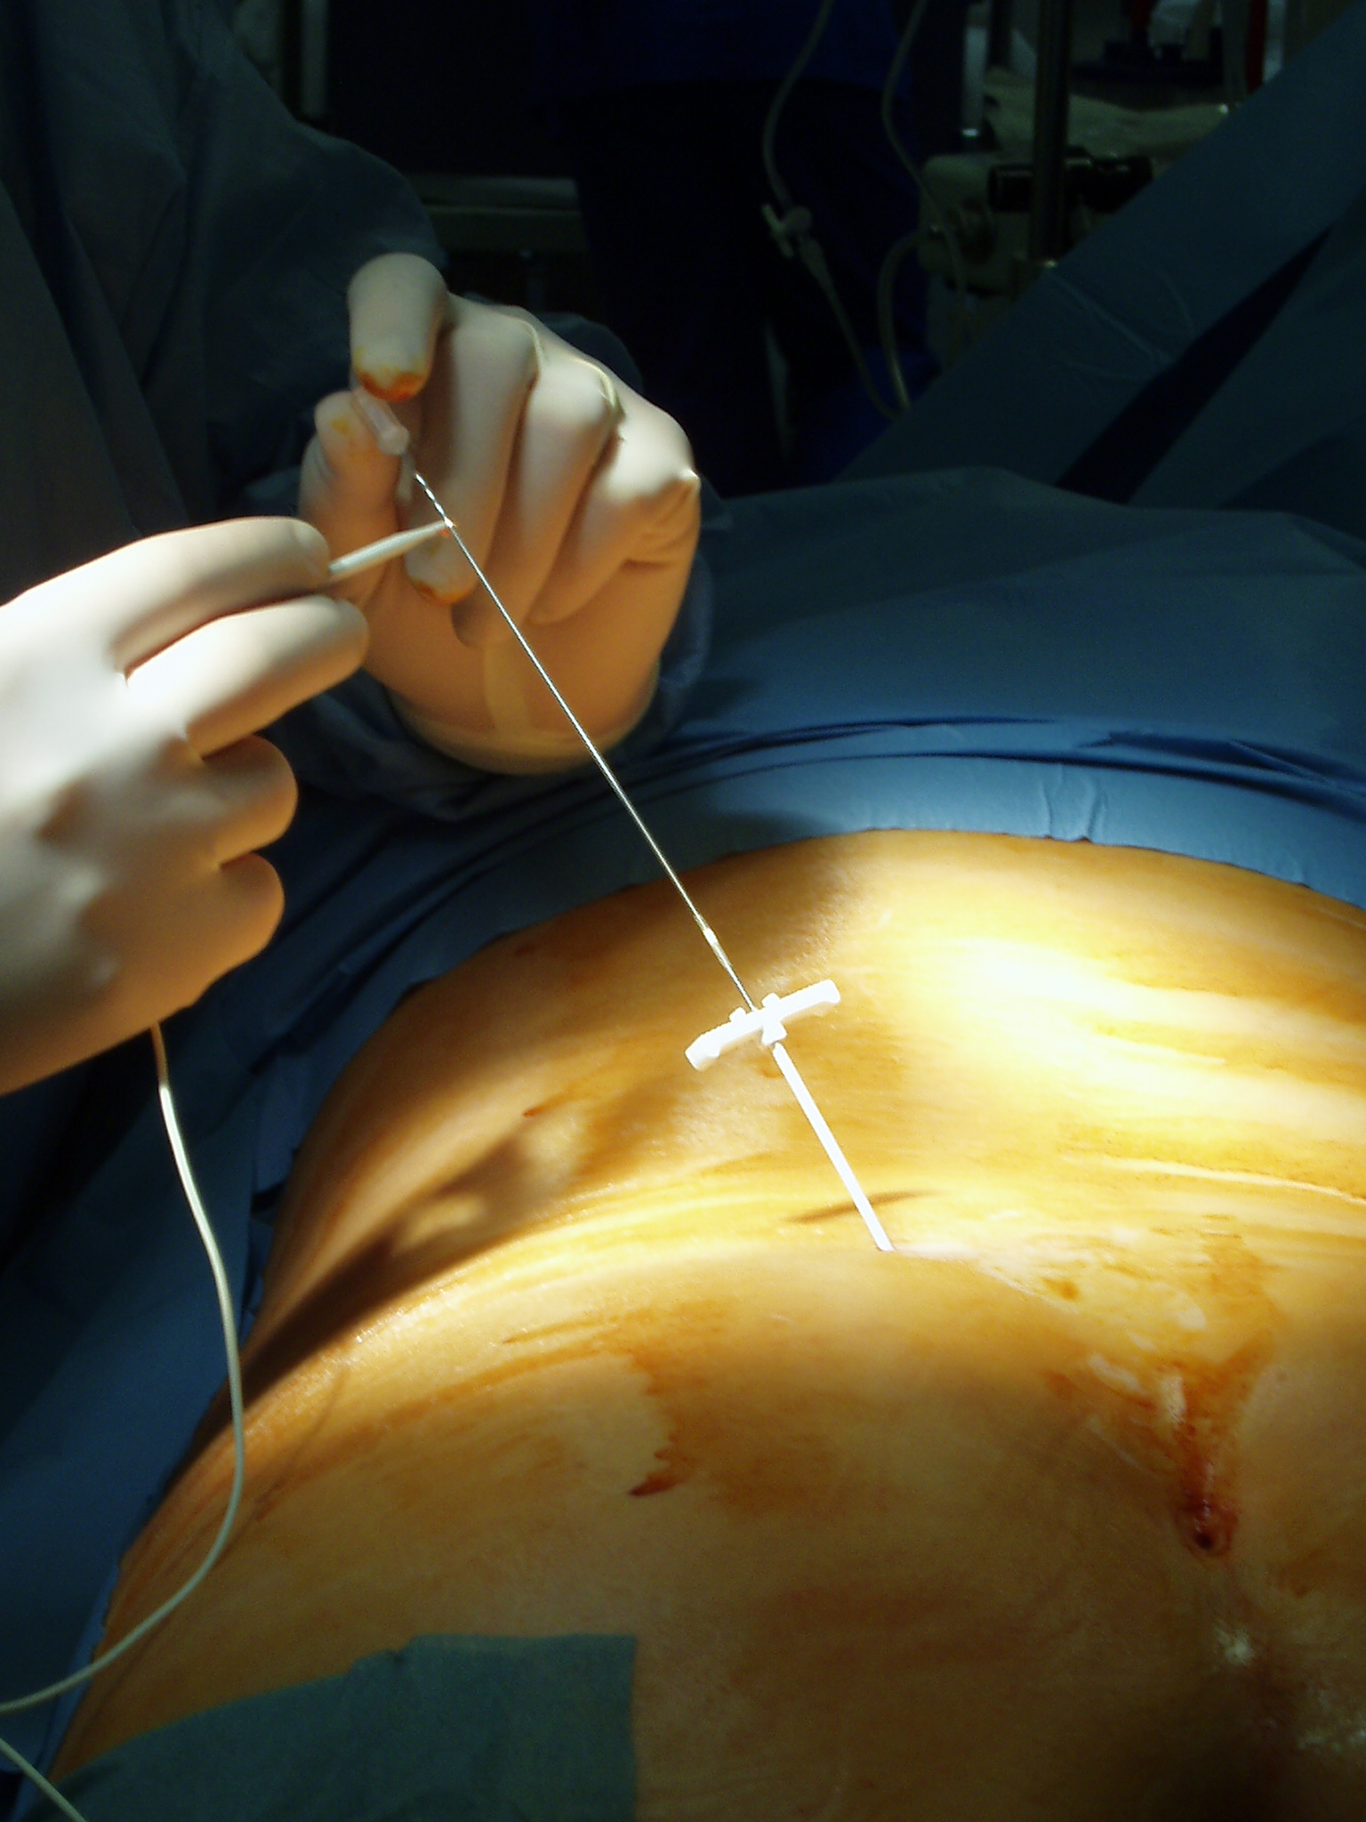
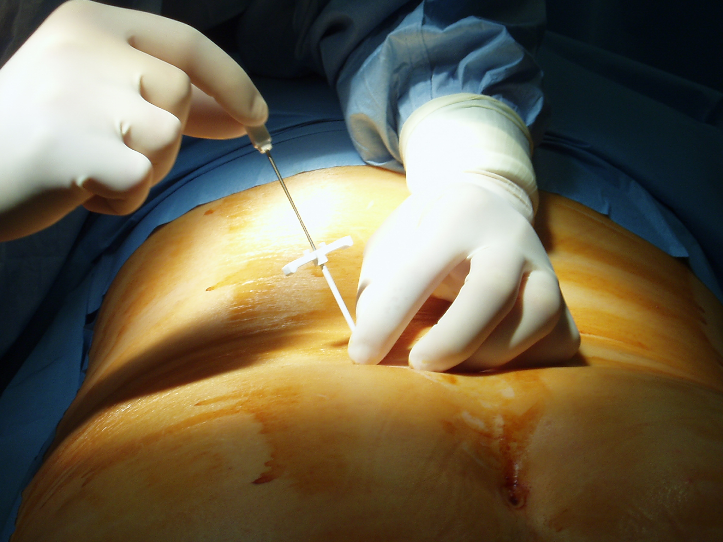

Slide 43
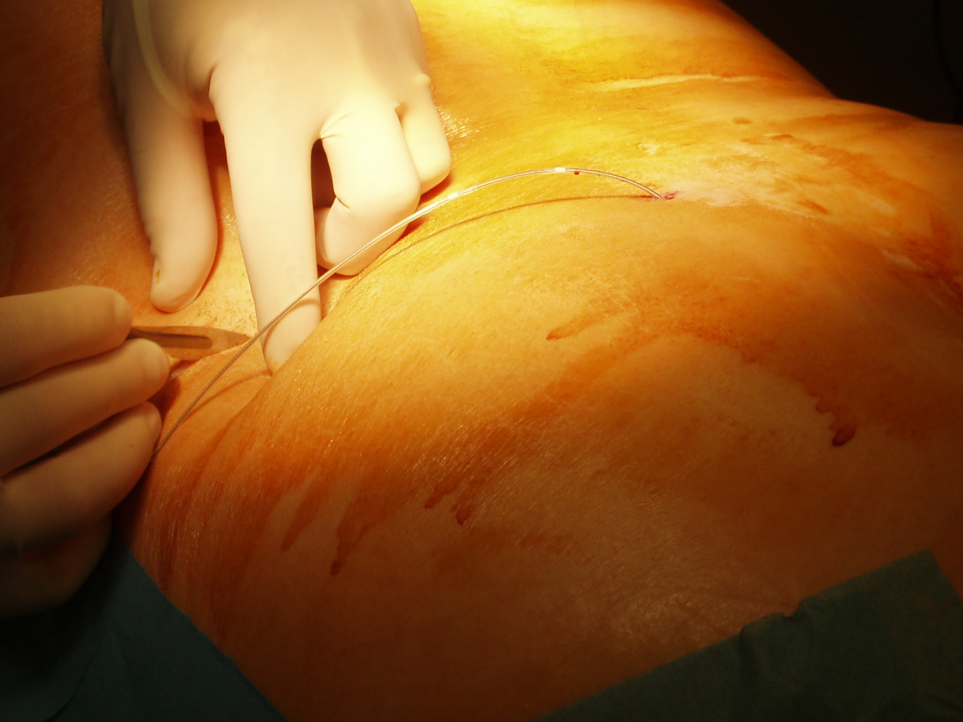
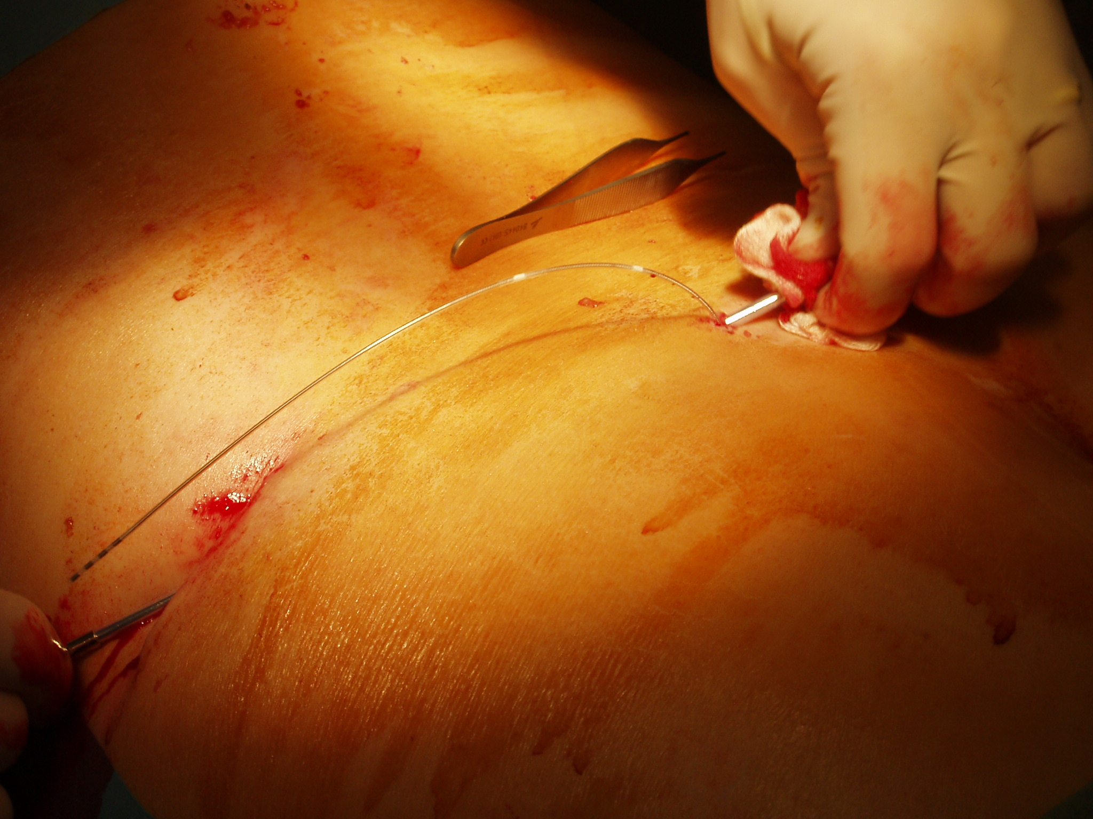
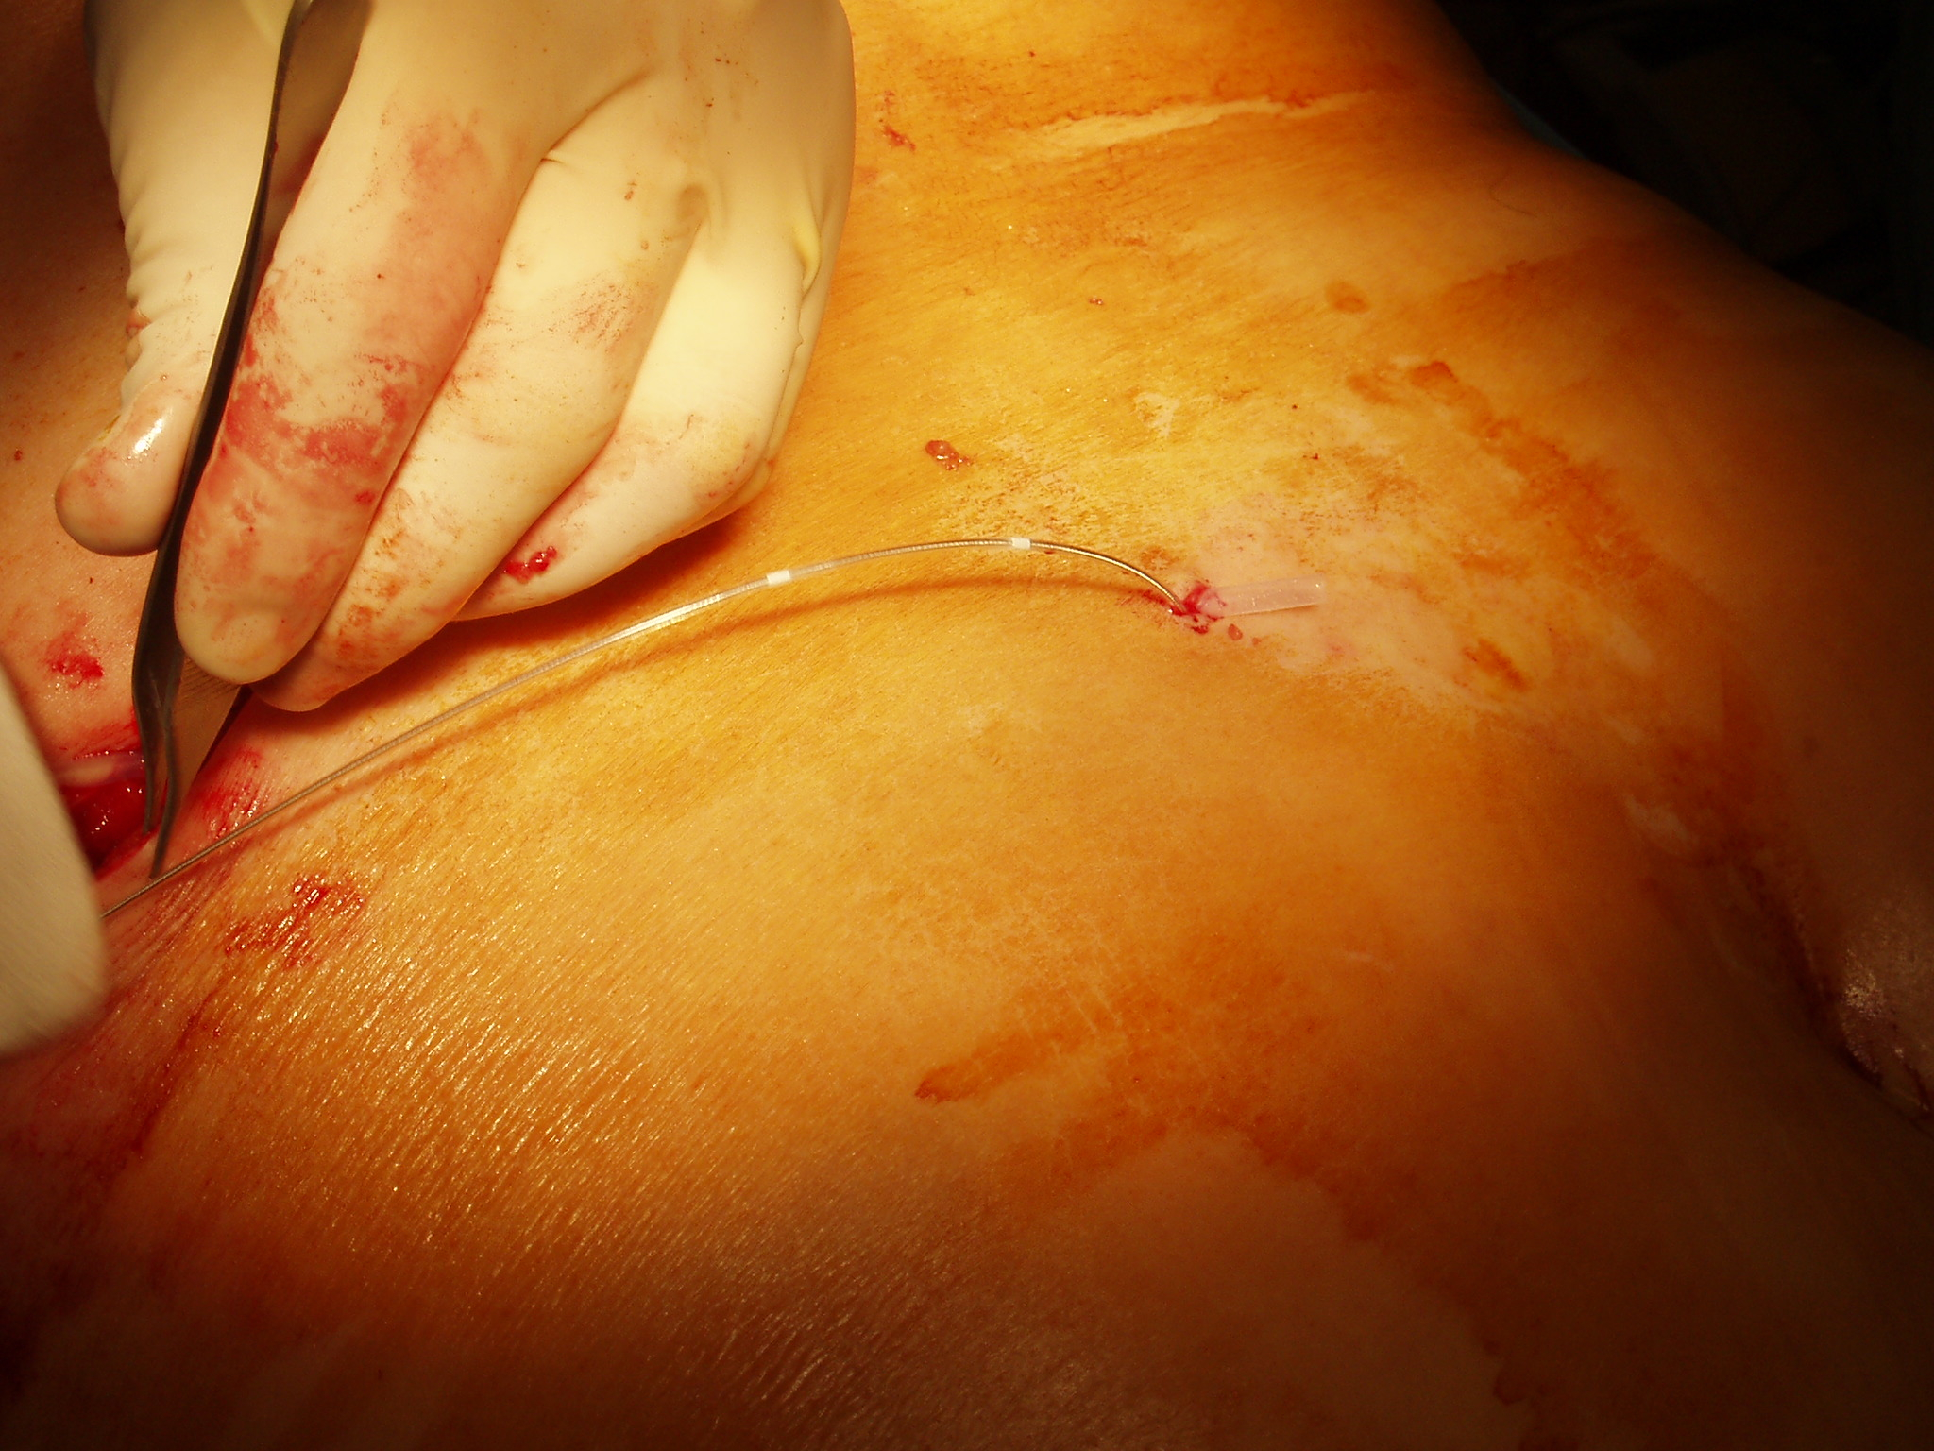

Slide 44
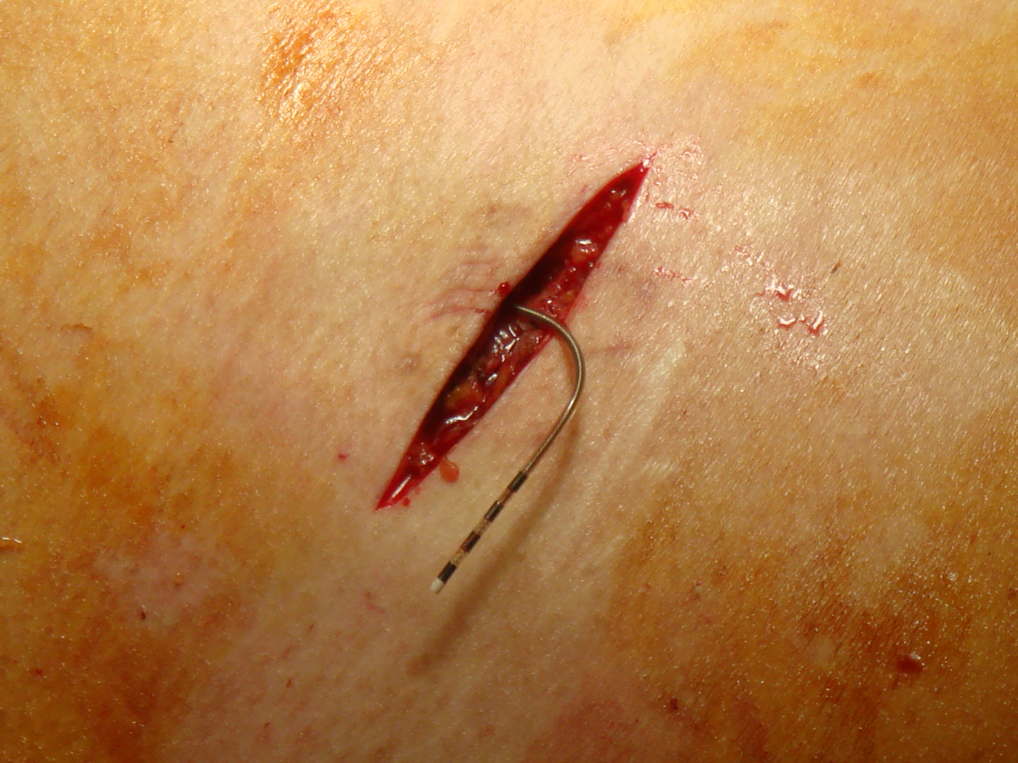
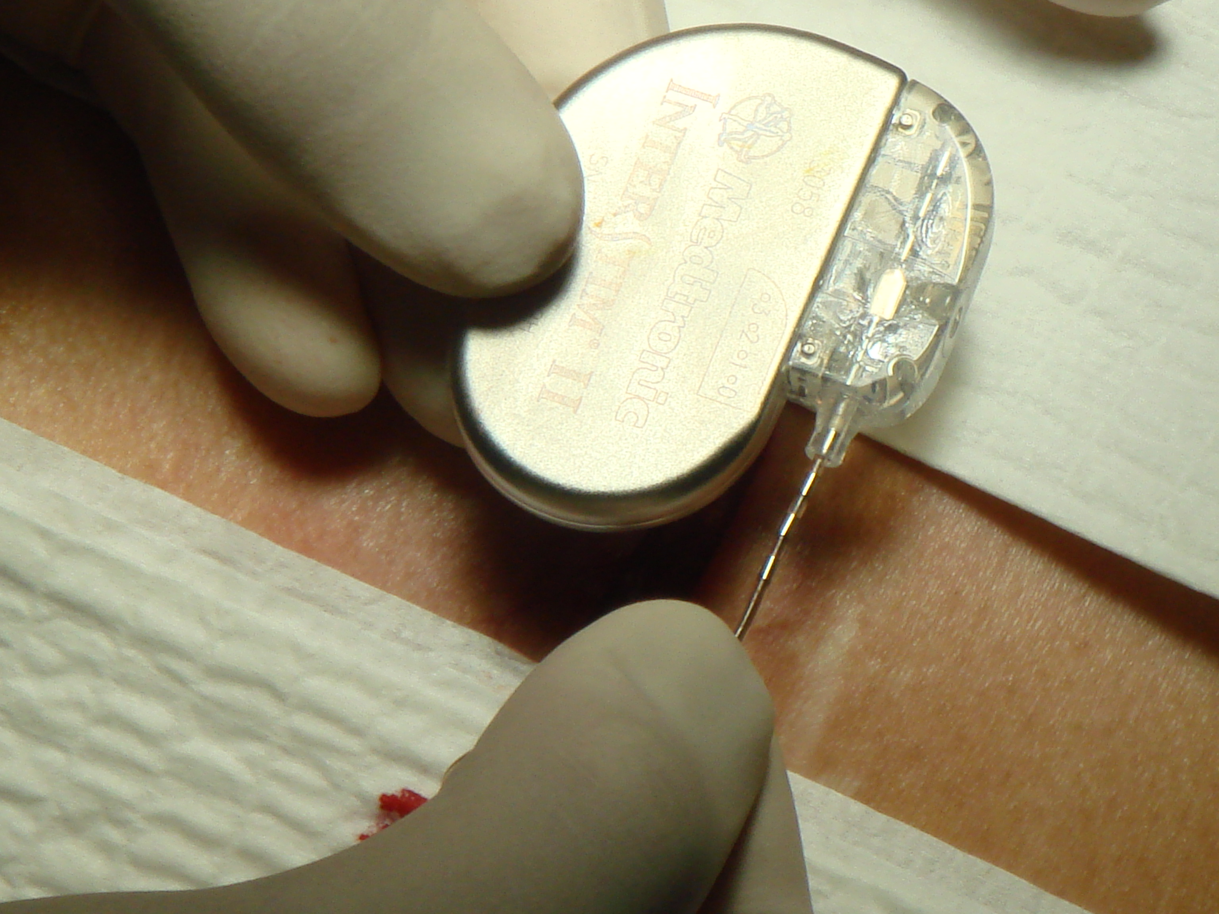
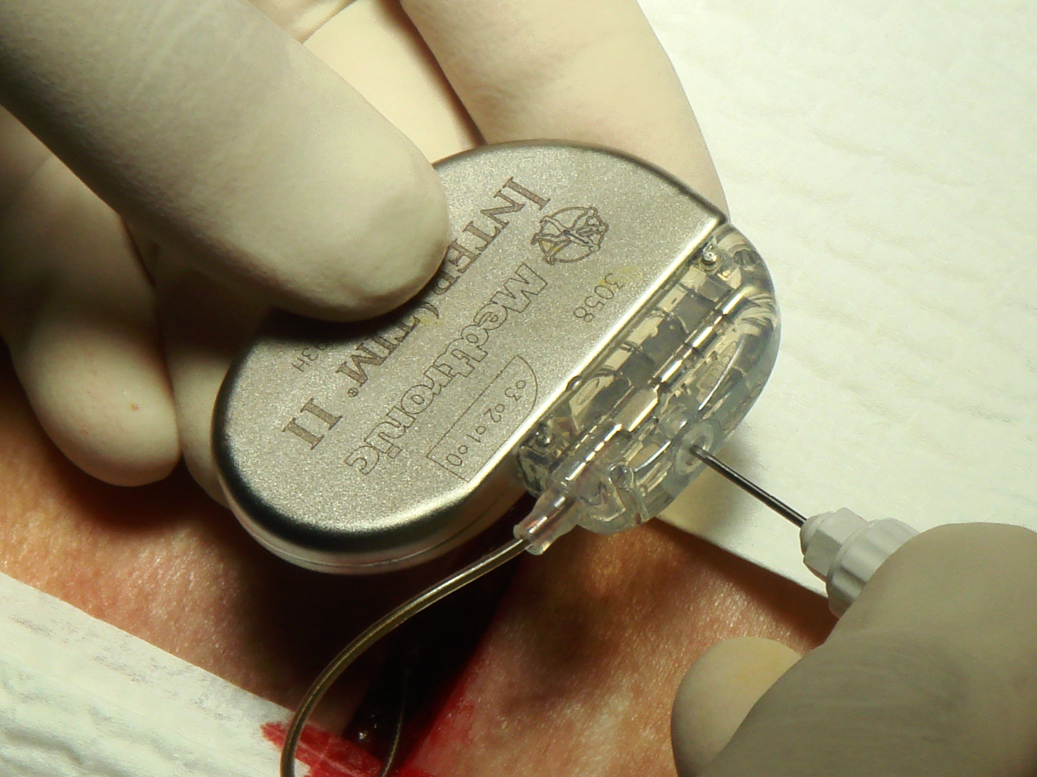
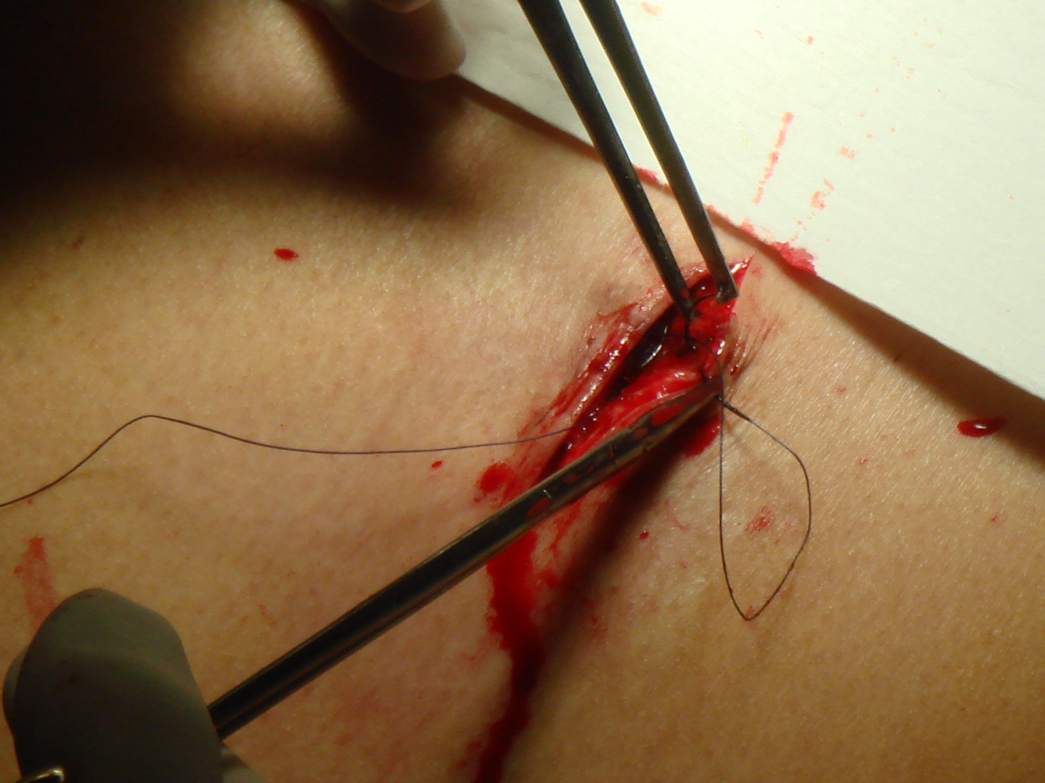

Slide 45
Des résultats éprouvés
Plus de 50 000 patients implantés dans le monde
Près de 2000 en France
60 % de bons répondeurs
Une efficacité durable dans le temps
Des effets secondaires limités
Prog Urol, 2011, 21, 3, 209-217 ”Neuromodulation sacrée avec le système InterStim™ : résultats du registre national français » E. Chartier-Kastler et all

Slide 46
Le Coût
Le tarif chirurgical: de 130 à 230 euros
Le GHS: de 1 000 à 10 000 euros en fonction des niveaux et des établissements
Le matériel: 7 400 euros en première intention, 5 400 euros en renouvellement

Slide 47
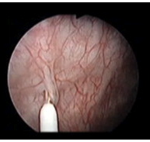
La Toxine Botulinique de Type A
25 ans de recul
Une technique simplifiée
Des résultats éprouvés

Slide 48
25 ans de Recul
1988: Dans la dyssynergie vésico-sphinctérienne
Plus de 10 ans d’utilisation pour les vessies neurologiques
Des études concluantes
L’attente d’une AMM

Slide 49
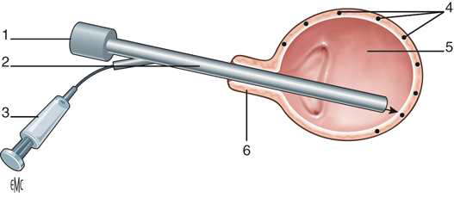
Une technique simplifiée

Slide 50
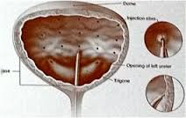

Slide 51
Des résultats éprouvés
Dans le traitement de l’hyperactivité détrusorienne neurogène
Cruz F., Herschorn S., Aliotta P., Brin M., Thompson C., Lam W., et al. Efficacy and safety of onabotulinumtoxinA in patients with urinary incontinence due to neurogenic detrusor overactivity: a randomised, double-blind, placebo-controlled trial. Eur Urol 2011;60:742-750.
Ginsberg D., Gousse A., Keppenne V., Sievert K.D., Thompson C., Lam W., et al. Phase 3 efficacy and tolerability study of onabotulinumtoxinA for urinary incontinence from neurogenic detrusor overactivity. J Urol 2012;187:2131-2139.
En attente d’AMM en dehors de cette indication
Réduction significative des épisodes d’incontinence urinaire et amélioration de la qualité de vie des patients traités par onabotulinum toxine A : analyse groupée de deux études contre placebo de phase 3 E. Chartier-Kastler Prog Urol, 2013, 23, 13, 1110
Mais déjà des recommandations
Recommandations pour l’utilisation de la toxine botulinique de type A (Botox®) dans l’hyperactivité vésicale réfractaire idiopathique
J.-F. Hermieu Prog Urol, 2013, 23, 17, 1457-1463

Slide 52
L’urgenturie de l’homme
Pr Aurélien DESCAZEAUD
20 mars 2014

Slide 53
Cas 1
Monsieur D., 72 ans, se plaint d’urgenturies depuis 2 ans. Très gêné dès qu’il quitte son domicile.
A l’interrogatoire, se plaint aussi d’envies fréquentes.
Il urine avec un jet très faible (débit max à 6ml/s).
Echographie: vidange incomplète de la vessie et prostate hypertrophiée
Décision de traitement alpha bloquant à visée prostatique

Slide 54
Cas 2
Monsieur T, 56 ans fumeur, se plaint d’urgenturies depuis quelques mois. Il a une activité professionnelle très intense et pense qu’il s’agit d’une conséquence de son stress.
Il finit par consulter un urologue.
L’examen d’urine montre la présence de sang.
Une cystoscopie est réalisée en consultation: il existe une tumeur de vessie.

Slide 55
L’urgenturie de l’homme
Définition: sensation urgente, anormale, soudaine et le plus souvent irrépressible d’uriner.
Prévalence: >50% de la population masculine (enquête FINNO: 54,2% des hommes avaient un degré d’urgenturie, et 10% avaient une incontinence par urgenturie -Eur Urol 2011).
Retentissement sur la qualité de vie +++

Slide 56
Causes d’urgenturie chez l’homme
1 cause spécifique de l’homme: l’HBP
  fréquent
  par obstruction sous-vésicale
  Association à une augmentation du volume de la prostate et une dysurie en général.
Le autres causes :
  Idiopathique
  Neurologique
  Vésicale: infection, tumeur, calcul, cystite radique, cystite interstitielle…
  Vieillissement de l’appareil urinaire

Slide 57
Explorations de l’urgenturie de l’homme
Examen clinique avec toucher rectal
Catalogue mictionnel
Questionnaires (IPSS, USP)
ECBU
Débitmétrie
Résidu post mictionnel
En seconde intention: urétro-cystoscopie, bilan urodynamique, cyto-pathologie

Slide 58
Traitement de l’urgenturie de l’homme
Si la cause est à priori une HBP:
➔Traitement standard de l’HBP
  alpha bloquant en première intention
  Autres traitements de l’HBP: I5AR, phytothérapie, IPDE5
  Association alpha bloquant + anticholinergique en surveillant débit et résidu (risque de majoration de la dysurie)
  Désobstruction chirurgicale en cas d’échec du traitement médical

Slide 59
Traitement de l’urgenturie
Si la cause n’est pas prostatique:
➔ Traitements standards de l’hyperactivité vésicale :
  Anticholinergiques (en surveillent Débit et résidu)
  Neuromodulation
  Toxine botulinique

Slide 60
Conclusion
L’urgenturie de l’homme est
  Fréquence et retentit sur la qualité de vie
  Peut être d’origine
    Prostatique
    Neurologique
    Vésicale
Explorations nécessaires pour connaître la cause et choisir le bon traitement
Traitement:
  Soit de l’HBP en cas d’obstruction prostatique
  Soit de l’hyperactivité vésicale

